Slide 1
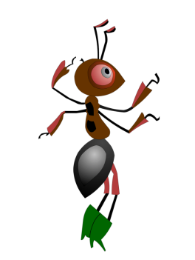
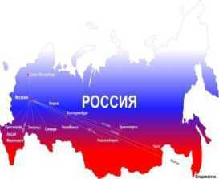
и

Slide 2
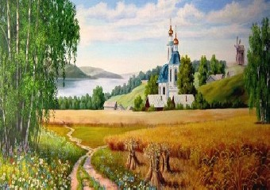
И поля цветут,
И леса шумят,
И лежат в земле
Груды золота.
И во всех концах
Света белого
Про тебя идёт
Слава громкая.
И уж есть за что,
Русь могучая,
Полюбить тебя,
Назвать матерью. И . Никитин

Slide 3
Клик мышкой на вопросы
Что вы знаете о нашей стране? Как выглядят герб и флаг России? Какие народы живут в России?
Имя нашей родной страны – Россия , или Российская Федерация. Слово федерация означает «объединение», «союз». Россия – это объединение многих республик, краёв, областей, округов. Все они – части нашей единой большой страны.

Slide 4
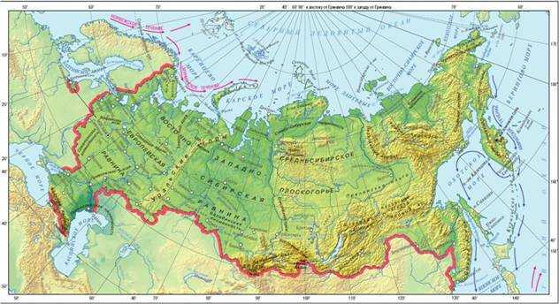
Россия или Российская Федерация
Р О С С И Я

Slide 5
Государственные символы России.
Герб
Флаг
Гимн
Они сплачивают нас, граждан России, пробуждают гордость за свою страну

Slide 6
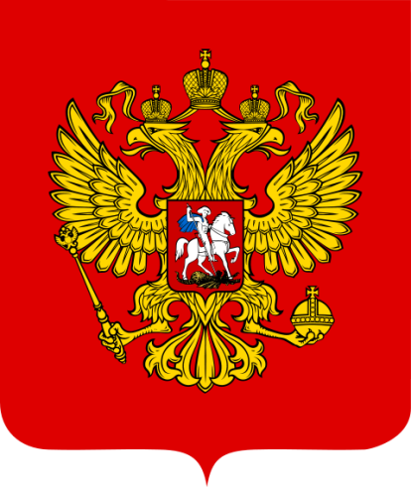
Герб-знак отличия, важнейшая эмблема государства
У России величавый На гербе орёл двуглавый, Чтоб на запад и восток Он смотреть бы сразу мог. Сильный, мудрый он и гордый. Он – России дух свободный. (В. Степанов)

Slide 7
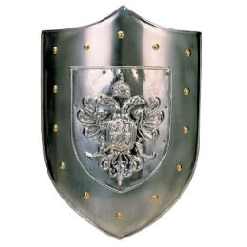
Слово герб в переводе с немецкого обозначает наследство. Раньше у каждого воина должен был быть щит, на котором изображались личные родовые знаки. Эти знаки передавались по наследству от отца к сыну.
Так возникли первые гербы. Затем эти знаки отличия появились у государств.

Slide 8
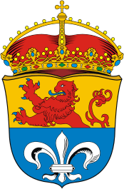
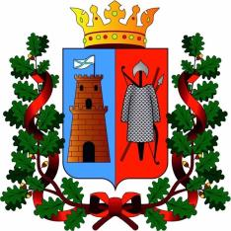
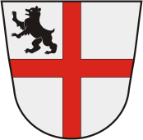
Гербы бывают разной формы: овальные, треугольные, квадратные, с разнообразными закруглениями и вырезами. Цвет у гербов так же различный. На гербах изображались разнообразные растения, животные, мифические создания или элементы неживой природы. Каждый знак имел свое значение.

Slide 9
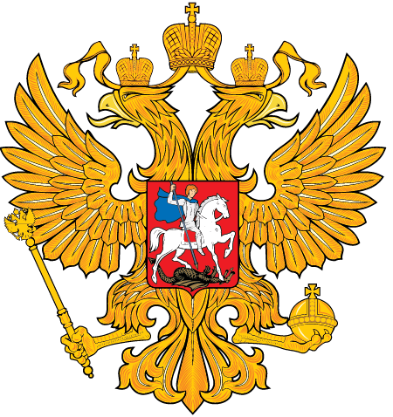
Двуглавый орёл, охраняя государство, смотрит на запад и восток, так как народы России живут в двух частях света — в Европе и Азии. Корона на голове орла — символ законности. Скипетр (золотой жезл) и держава (золотой шар) — древнерусские символы власти и его защиты. На груди орла — красный щит, на котором изображен всадник — святой Георгий Победоносец на коне. Копьём всадник поражает дракона, что изображает победу добра над злом.

Slide 10
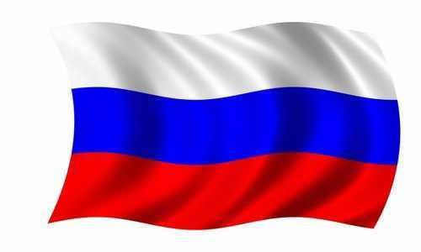
Флаг Российской Федерации- официальный государственный символ.
Флаг российский наш окрашен
В белый, синий, красный цвет.
Он трепещет в небе ясном,
И его прекрасней нет.
Белый – символ мира, правды
И душевной чистоты.
Синий – верности и веры,
Бескорыстной доброты.
Боль народа, кровь погибших
Отражает красный цвет.
Будем Родину любить мы
И хранить её от бед.
(С. Зайцева)

Slide 11
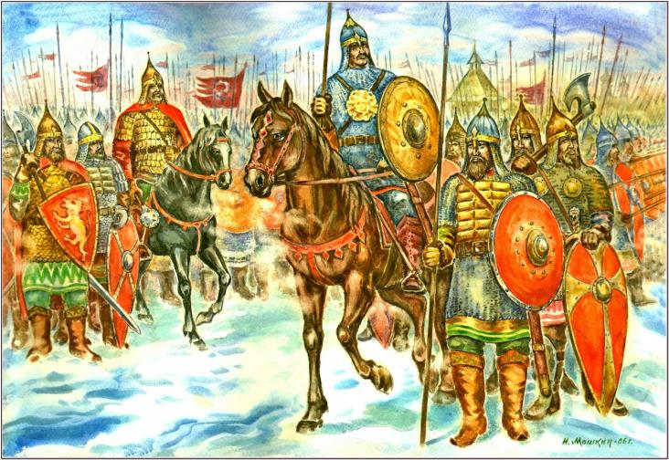
Флаг в переводе с греческого языка означает сжигать, озарять, гореть. Самые первые флаги были военные. Придумали их для того, чтобы издали отличать, какой отряд движется — свой или вражеский. Для этой цели воины привязывали к копьям ленточки и кисточки разных цветов. Размеры ленточек увеличивались, рисунки изменялись, и появились настоящие флаги.

Slide 12
Трёхцветный флаг России был учреждён первым российским императором — Петром I.
По его указу на российских кораблях стали поднимать бело-сине-красный флаг.
Белый цвет – символ мира. Он говорит о миролюбии нашей страны.
Синий цвет – это вера, верность. Народ любит свою страну, защищает её, верен ей.
Красный цвет – цвет силы.
Это цвет крови, пролитой
за родину и её независимость.

Slide 13
Гимн- торжественное музыкальное произведение. Исполняют стоя во время важных церемоний, соревнований.

Slide 14
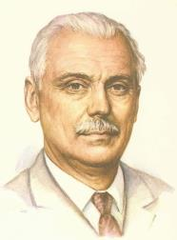
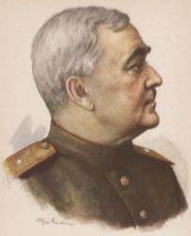
Современный Государственный гимн был утверждён Указом Президента России 30 декабря 2000 года.
Слова гимна написал Сергей Владимирович Михалков.
Музыку — Александр Васильевич Александров.
С.В.Михалков
А.В.Александров

Slide 15
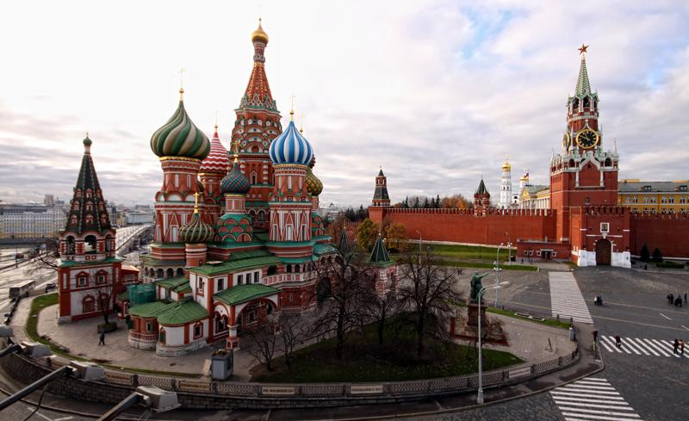
Москва-столица нашей Родины.

Slide 16
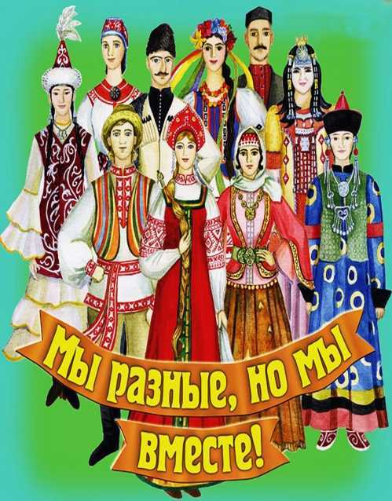
Россия – многонациональная страна. В ней живёт более 150 народов. Каждый народ бережёт свою культуру и любит Россию – общую для всех великую Родину.

Slide 17
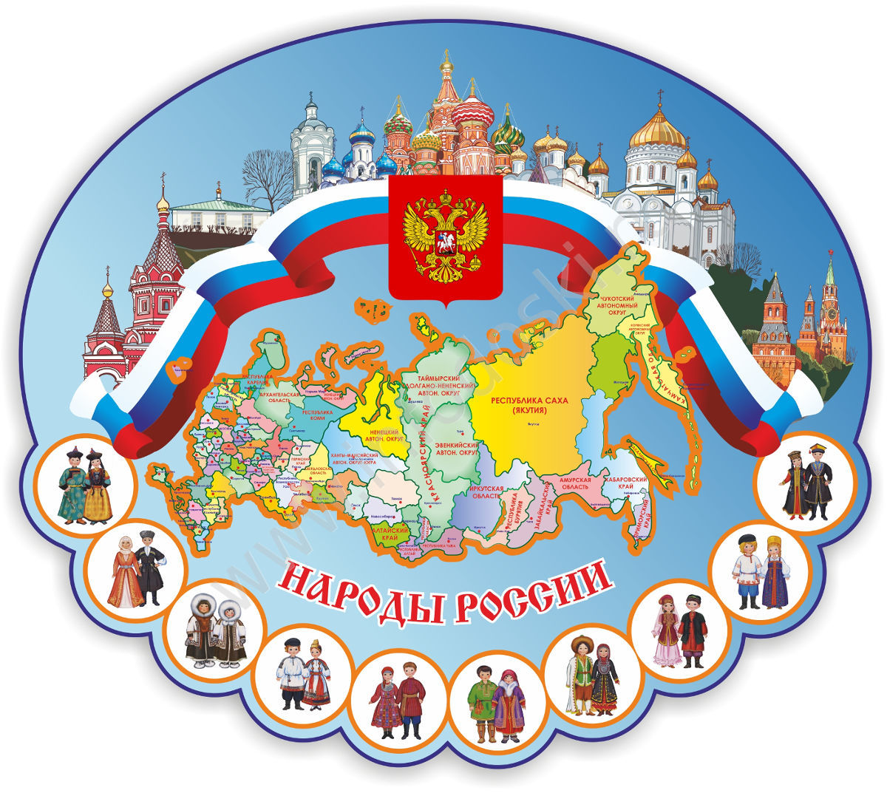
У каждого народа нашей страны свой родной язык. Государственный язык в России – русский.
Он объединяет все народы, скрепляет их братскую семью.

Slide 18
Ребята !
Разгадайте кроссворд по теме нашего урока . Чтобы появился ответ, сделайте клик мышкой на цифры по порядку.

Slide 19
3
4
д
о
г
е
о
р
г
и
й
10
1
р
ё
з
ж
л
6
г
и
м
н
а
с
7
2
5
а
с
в
с
а
д
н
к
11
и
м
о
с
к
в
а
в
н
8
я
и
е
я
п
я
е
1.Как иначе называется
флаг?
3.Жезл- символ власти-
это…
6. Какого цвета средняя
полоса на флаге России?
7. Торжественная песня –
символ государства.
8. Столица нашей Родины.
9. Главный символ
города.
10.Имя воина, изображённого
на гербе России
и города Москвы.
т
11. Воин, который
сражается на коне.
2.Золотой шар с
крестом наверху.
4.Птица, изображённая
на российском гербе.
5.Сколько голов у орла
На гербе России?
г
е
р
б
9

Slide 21
Русь Россия Гимн Герб Герб России Герб Герб
Герб Герб Воины Михалков С.В.
А.В.Александров Москва Народы Народы
Карта Герб Стихи Флаг Флаг
Рамка Учебник
Поурочные разработки по курсу
«Окружающий мир» Т.Н.Максимова
для 2 класса
Отрисовки черепахи и муравья авторские

